Slide 1
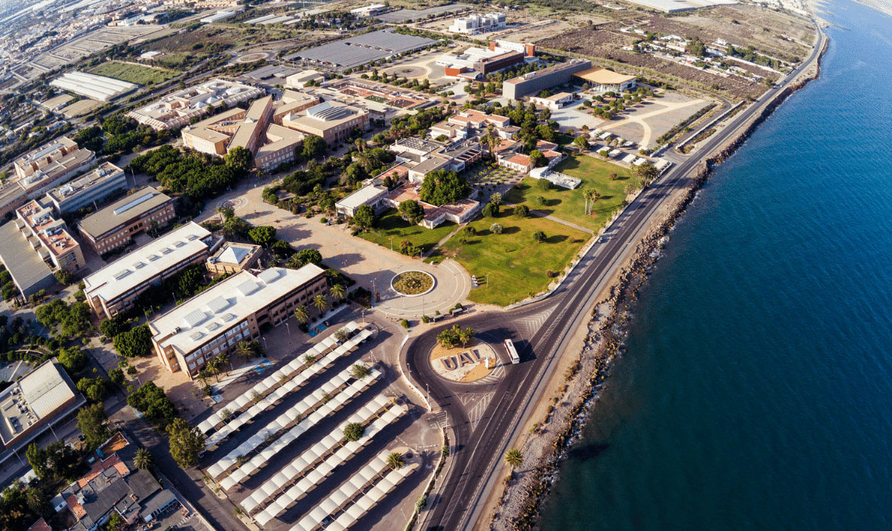

UNIVERSIDAD DE ALMERÍA
Diana Carrión García
Matías García Fernández
SERVICIO DE EMPLEABILIDAD, POLÍTICAS SOCIALES Y SOSTENIBILIDAD Y FUNDACIÓN DE LA UNIVERSIDAD DE ALMERÍA
VICERRECTORADO DE POSTGRADO Y RELACIONES INSTITUCIONALES

Slide 2
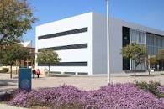
FACULTAD DE CIENCIAS ECONÓMICAS Y EMPRESARIALES
PRÁCTICAS CURRICULARES:
ADMINISTRACIÓN Y DIRECCIÓN DE EMPRESAS,
FINANZAS Y CONTABILIDAD, ECONOMÍA,
MARKETING E INVESTIGACIÓN DE MERCADOS (200 HORAS)
TURISMO (270 HORAS, SI SE FORMALIZA LA MATRÍCULA DE LAS DOS ASIGNATURAS DE PRÁCTICAS).

Slide 3

1
SERVICIO DE EMPLEABILIDAD Y FUNDACIÓN DE LA UNIVERSIDAD DE ALMERÍA

Slide 4
SERVICIO DE EMPLEABILIDAD, POLÍTICAS SOCIALES Y SOSTENIBILIDAD
UNIVERSIDAD DE ALMERÍA
VICERRECTORADO DE POSTGRADO, Y RELACIONES INSTITUCIONALES
AGENCIA DE COLOCACIÓN
SERVICIO DE EMPLEABILIDAD, POLÍTICAS SOCIALES Y SOSTENIBILIDAD
(SUE)
ORIENTACIÓN PROFESIONAL
PRÁCTICAS EN EMPRESA
EMPRENDIMIENTO
FUNDACIÓN UNIVERSIDAD DE ALMERÍA (FUAL)

Slide 5

Orientación profesional
Este programa se encarga de realizar una atención individualizada con el objetivo de ayudar a sus estudiantes en su proceso de búsqueda de empleo.
A través de un análisis de sus objetivos, intereses, expectativas y situación del mercado de trabajo.

Slide 6




Datos de contacto
Cita previa Unidad de Orientación (Presencial u online)
950 015 871
950 015 604
  Edificio Casa del Estudiante. 2ª planta.
  Universidad de Almería
https://www.ual.es/universidad/serviciosgenerales/sue/orientacion
  Personal técnico del Programa de Orientación de la Fundación de la UAL
  Juan Manuel López López (@Juanmalopez11 ).
  jlopezm@fundacionual.es
  950 015 604
  Elena Crespo Martínez
  (@Elena_Crespo_ ).
  ecrespo@fundacionual.es
  950 015 871

Slide 7
Prácticas en Empresa
CURRICULARES
Naturaleza formativa.
Realizada por los estudiantes universitarios y supervisada por las universidades.
EXTRACURRICULARES
Posibilitar a estudiantes que tienen más del 50% de la carga lectiva superada un primer contacto con el mundo laboral.
EXTRACURRICULARES EN LA UNIVERSIDAD
Posibilita a las personas beneficiarias que consigan una experiencia que les habilite para su posterior incorporación al ejercicio profesional de manera más rápida y eficaz.
Objetivos: Aplicar y complementar los conocimientos adquiridos en su formación académica, consiguiendo de esa forma cierta adquisición de competencias, para el ejercicio de actividades profesionales.
A través de un periodo de prácticas no superior a 6 meses.
Estancia de 6 meses en la Universidad de Almería, ya sea en un grupo de Investigación, Departamento, Unidad Administrativa, Servicio, Secretariado o Vicerrectorado.

Slide 8

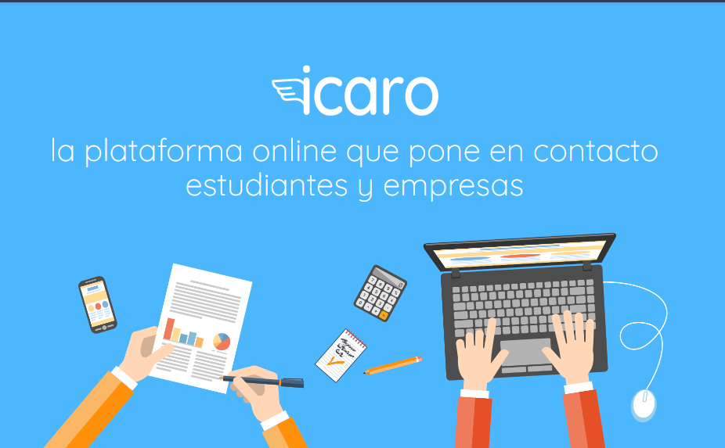
Prácticas en Empresa
PROCEDIMIENTO
Inscribirse través de Internet en la base de datos que para tal efecto dispone el Servicio de Empleabilidad, Políticas Sociales y Sostenibilidad de la Universidad de Almería.
https://ual.portalicaro.es/

Slide 9
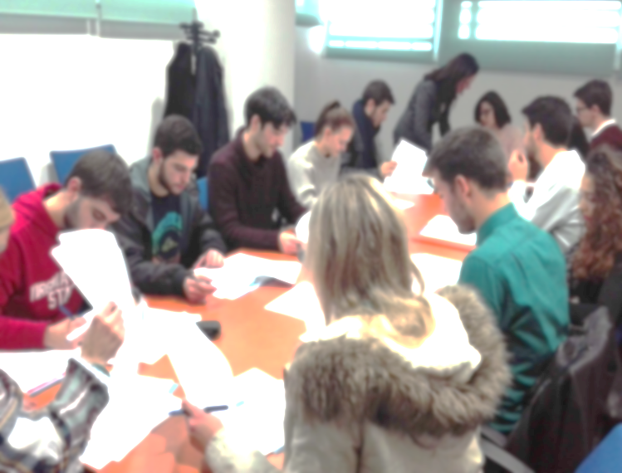
BECAS TALENTO –D-UAL
Objetivo: Tiene por objeto la cualificación profesional de estudiantes universitarios a través de un régimen de alternancia de actividad laboral retribuida en una empresa con actividad formativa recibida en el marco de su formación universitaria.
Este programa se hace en 4º curso de Grado.
La estancia se divide en dos periodos de 6 meses cada uno: El primero: abarca la enseñanza oficial, que se reconocen en términos de las asignaturas oficiales, en las prácticas curriculares y en la posibilidad de realización del Trabajo Fin de Estudios. El segundo periodo: Prácticas Extracurriculares
Las prácticas están tutorizadas por un tutor académico.
QUIEN VAYA A PARTICIPAR EN ESTE PROGRAMA, QUE NO REALICE LAS P. CURRICULARES EN EL PRIMER CUATRIMESTRE

Slide 10


PRÁCTICAS EXTERNAS EN EL EXTRANJERO
Erasmus+ Prácticas
Estudiantes de grado, máster y doctorado.
Estancia durante un periodo de tiempo en una empresa u organización de otro participante.

Slide 11



AGENCIA DE COLOCACIÓN
Intermediamos en el mercado laboral, teniendo como finalidad proporcionar a las personas demandantes un empleo adecuado a sus características y facilitar a los empleadores las personas apropiadas a sus requerimientos y necesidades.
Inscribirse a través de Internet en la base de datos que para al efecto dispone el Servicio de Empleabilidad, Políticas Sociales y Sostenibilidad de la Universidad de Almería en la dirección:
https://ual.portalicaro.es/
OFERTAS DE EMPLEO

Slide 12


EMPRENDIMIENTO
ACTUACIONES
Asesoramiento individualizado de los proyectos.
Información sobre las diferentes formas jurídicas y tipos de ayuda.
Seguimiento de los proyectos.
Espacio de coworking.
Proyecto de inversores y mentores.
Jornadas, Talleres, Seminarios y Networking.
Feria de las Ideas.

Slide 13

PROGRAMA JUMP
La Universidad de Almería organiza el Programa Jóvenes Universitarios Muy Profesionales (JUMP).
Objetivo: formar a las personas universitarias en competencias transversales profesionales que les capaciten para integrarse con más facilidad en el mercado laboral.
Los contenidos de este programa han sido diseñados en colaboración del departamento de recursos humanos de las empresas patrocinadoras. Competencias en el momento de incorporarse a dichas empresas: inglés avanzado, habilidades en comunicación, competencias comerciales, capacidades de trabajo en equipo y liderazgo, inteligencia emocional en la empresa y habilidades emprendedoras.

Slide 14
2
NORMATIVA QUE REGULA LAS PRÁCTICAS ACADÉMICAS EXTERNAS

Slide 15
NORMATIVA QUE REGULA LAS PRÁCTICAS ACADÉMICAS EXTERNAS DE LOS ESTUDIANTES UNIVERSITARIOS
Real Decreto 592/2014 de 11 de julio, por el que se regulan las prácticas académicas externas de los estudiantes universitarios.
Normativa de Prácticas Académicas Externas de la Universidad de Almería, aprobada en Consejo de Gobierno del día 22 de junio de 2016 y modificada el 22 de junio de 2017 y el 10 de junio de 2022
Real Decreto Ley 2/2023, de 16 de marzo. disposición adicional quincuagésima segunda, en virtud de la cual se incluye en el Sistema de Seguridad Social al alumnado que realicen prácticas formativas o académicas externas incluidas en programas de formación.
.

Slide 16
NORMATIVA QUE REGULA LAS PRÁCTICAS ACADÉMICAS EXTERNAS DE LOS ESTUDIANTES UNIVERSITARIOS
El Real Decreto Ley 2/2023, de 16 de marzo, de medidas urgentes para la ampliación de derechos de los pensionistas, la reducción de la brecha de género y el establecimiento de un nuevo marco de sostenibilidad del sistema público de pensiones añade una disposición adicional quincuagésima segunda, en virtud de la cual se incluye en el Sistema de Seguridad Social a los alumnos y alumnas que realicen prácticas formativas o académicas externas incluidas en programas de formación.
La medida ha entrado en vigor el día 1 de enero de 2024.

Slide 17
OBLIGATORIO INTRODUCIR DATOS SEGURIDAD SOCIAL EN ÍCARO
Si no dispone de dicho número, puede obtenerlo a través de los siguientes procedimientos:
Con certificado digital, clave permanente, sms o clave pin a través del Portal de la TGSS “IMPORTASS”: https://portal.seg-social.gob.es/wps/portal/importass/importass/inicio
O bien, a través del servicio “enviar una solicitud” existente en el Portal de la TGSS “IMPORTASS”.
Cuando lo obtenga, rellénalo dentro de sus “Datos Personales” en su perfil de ICARO.

Slide 18
3
¿CÓMO SE SOLICITAN LAS PRÁCTICAS CURRICULARES?

Slide 19
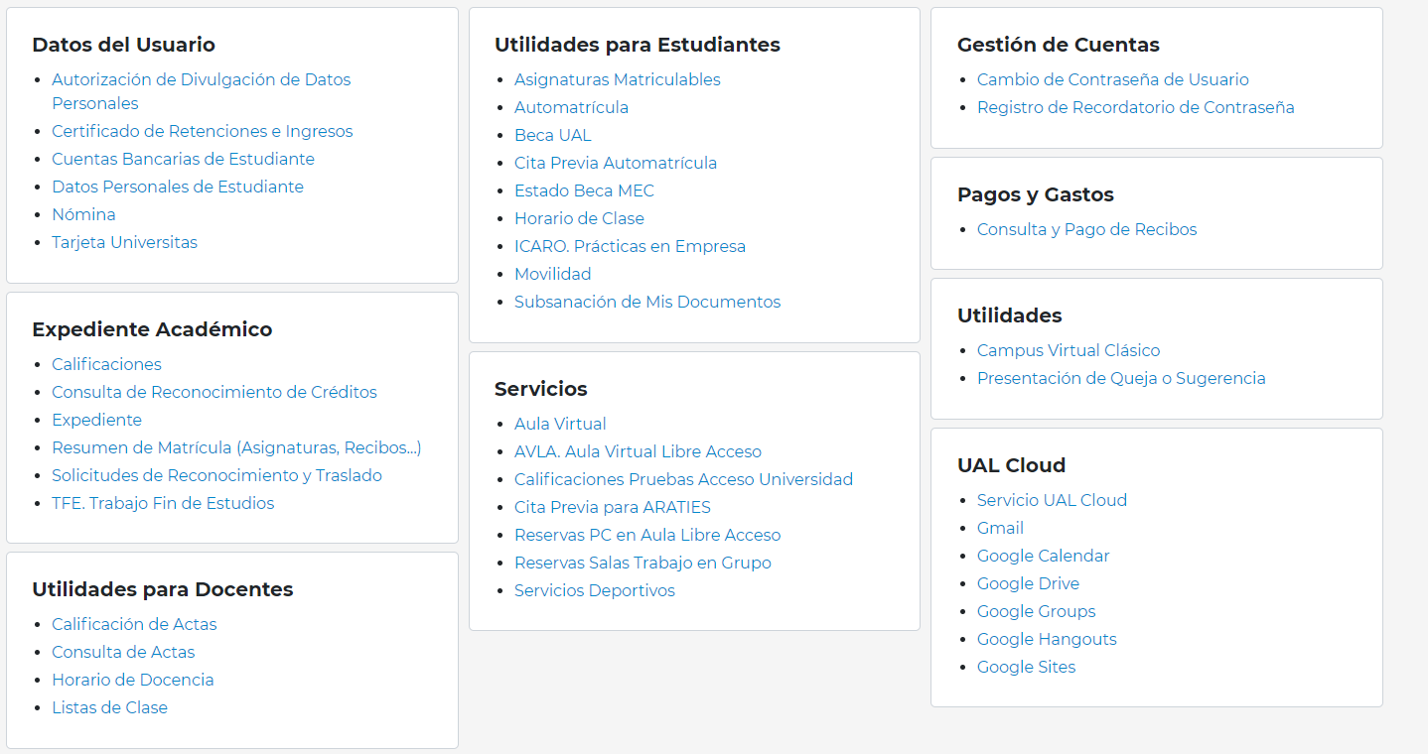
SOLICITUD DE LAS PRÁCTICAS CURRICULARES
INSCRIPCIÓN DESDE CAMPUS VIRTUAL

Slide 20
SOLICITUD DE PRÁCTICAS CURRICULARES
INSCRIPCIÓN DESDE ÍCARO

Slide 21
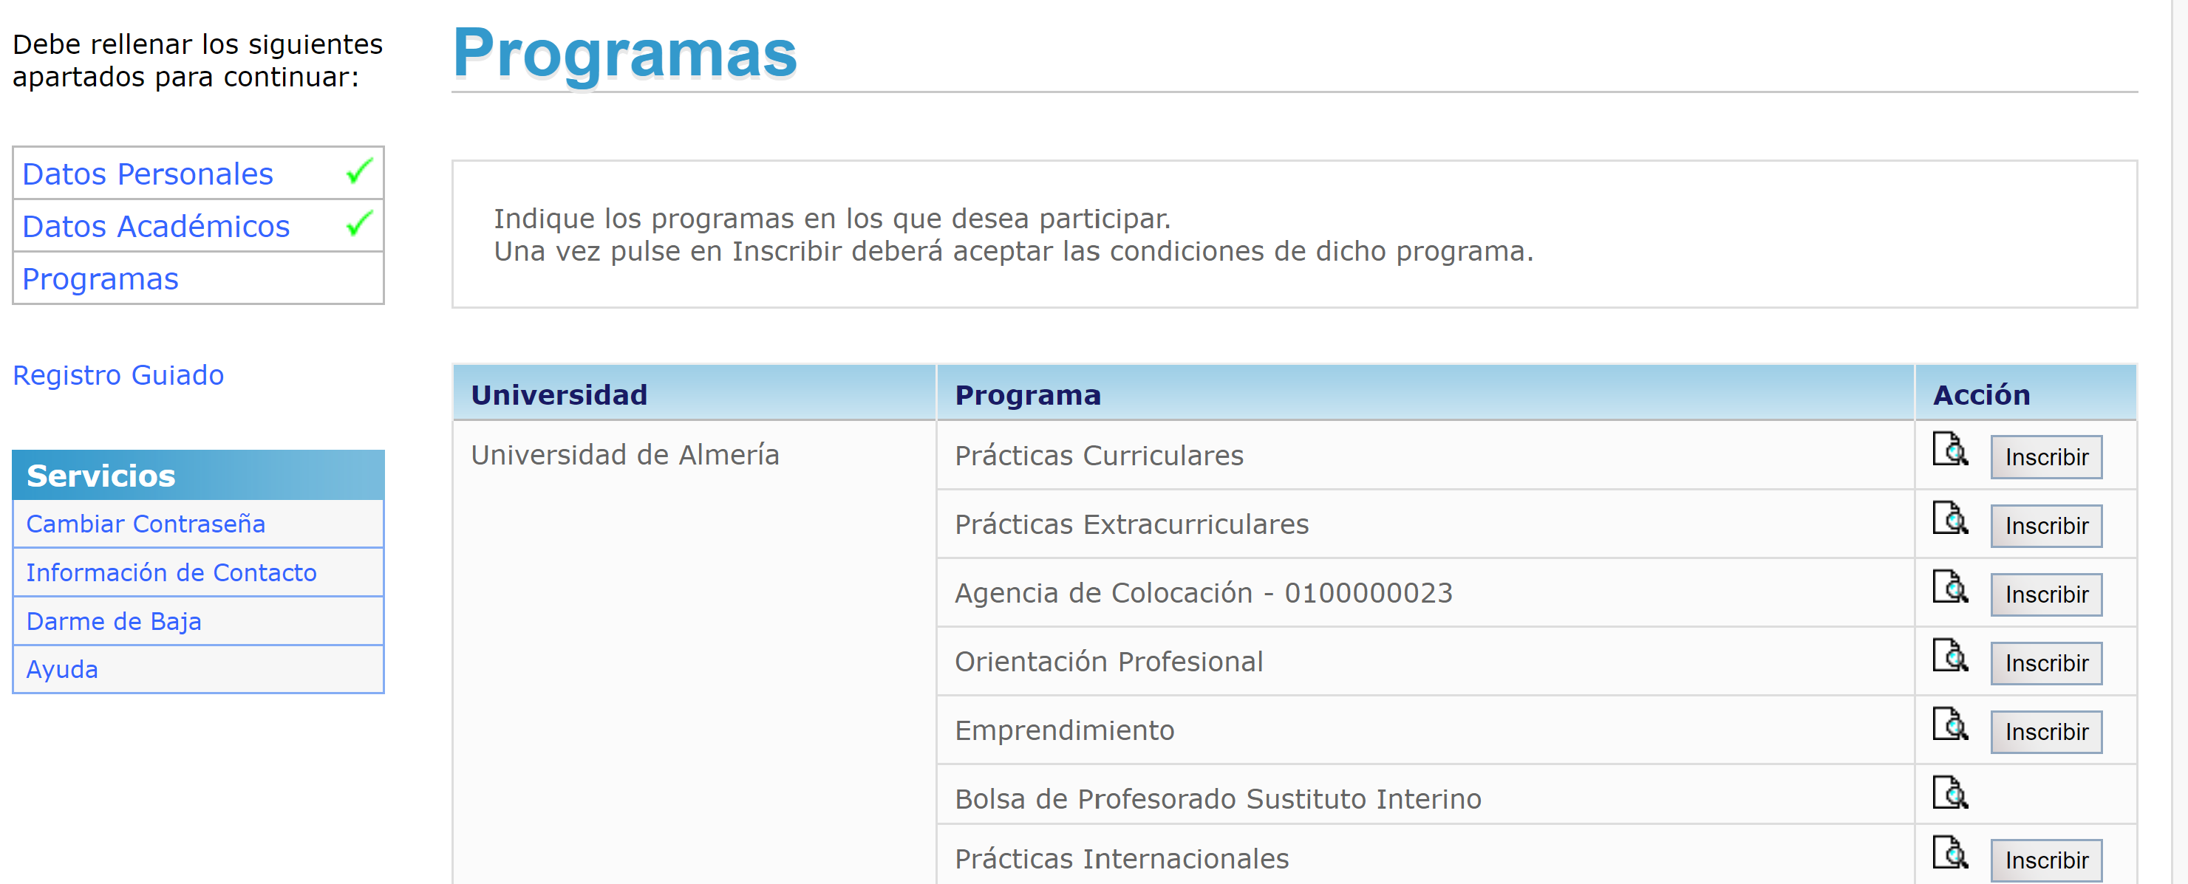
PRÁCTICAS CURRICULARES
INSCRIPCIÓN DESDE ÍCARO

Slide 22
4
ADJUDICACIÓN DE PUESTOS

Slide 23

ADJUDICACIÓN DE PUESTOS
ESTUDIANTES CON DISCAPACIDAD
Deben comunicarlo y aportar el certificado de discapacidad, antes de que se inicie el proceso de adjudicación, ya que tendrán preferencia a la hora de elegir empresa

Slide 24
ADJUDICACIÓN DE PUESTOS
ESTUDIANTES CON EMPRESA CONTACTADA (PRÁCTICAS PERFILADAS)
Esta modalidad es excepcional, por lo que debe ser autorizada por el/la coordinador/a
de las prácticas.
Los estudiantes que estén interesados en realizar las prácticas en una empresa concreta con la que hayan contactado previamente y haya sido autorizada por el coordinador de las prácticas deben informar a la empresa.
Registro de la empresa en ÍCARO.
Solicitud de nueva oferta de Prácticas Curriculares, indicando, en el apartado OTROS DATOS-OBSERVACIONES, el nombre, apellidos y DNI del estudiante seleccionado.
Estos estudiantes no participarán en el proceso de inscripción de ofertas de prácticas disponibles.

Slide 25
ADJUDICACIÓN DE PUESTOS
En primer lugar, se abrirá un Plazo de Inscripción a las ofertas de prácticas disponibles en el que cada estudiante indicará desde la aplicación ÍCARO, por orden de preferencia, todas las empresas en las que desea realizar las prácticas.
En cada oferta se informa del nombre de la empresa, localidad de realización de las prácticas, fecha de inicio, duración, actividades a desempeñar y competencias a desarrollar durante las prácticas.
El periodo exacto de inscripción se comunicará por correo electrónico.

Slide 26

ADJUDICACIÓN DE PUESTOS
La adjudicación de ofertas se hará atendiendo a la nota del expediente académico de cada estudiante, teniendo en cuenta la nota media que tenía a final del curso anterior.
Finalizado el periodo de inscripción, se enviará a través de correo electrónico un Listado Provisional de Adjudicación y se abrirá un periodo de alegaciones.
Finalizado dicho periodo de alegaciones se enviará vía correo electrónico el Listado Definitivo de Adjudicación de ofertas y se comunicará a cada persona la fecha en la que tiene que confirmar la aceptación a través de la aplicación Ícaro.
Las personas con oferta adjudicada tienen la obligación de aceptarla.

Slide 27
5
CALENDARIO

Slide 28
CALENDARIO DE PRÁCTICAS CURRICULARES DE LA
FACULTAD DE CIENCIAS ECONÓMICAS Y EMPRESARIALES
(GRADOS EN ADMINISTRACIÓN Y DIRECCIÓN DE EMPRESAS, ECONOMÍA, FINANZAS Y CONTABILIDAD
Y MARKETING E INVESTIGACIÓN DE MERCADOS)(PRIMER CUATRIMESTRE)
CURSO 2024-2025 – PRIMER CUATRIMESTRE
06/09/2024 | Charla a estudiantes
30/09/2024 | Plazo máximo para recibir ofertas perfiladas 1er cuatrimestre
10/10/2024 | Fundación UAL envía ofertas a la facultad para su autorización
15/10/2024-17/10/2024 | Solicitud del alumnado (indicación de preferencias) (las perfiladas no participan)
18/10/2024 | Resolución provisional
21/10/2024-22/10/2024 | Alegaciones por el alumnado
23/10/2024-24/10/2024 | Respuesta alegaciones
25/10/2024 | Resolución definitiva
28/10/2024 | Envío, por parte de la facultad, del profesorado que tutorice al alumnado
30/10/2024-31/10/2024 | Firma de documentación por el alumnado
04/11/2024 | Correo, de la Fundación UAL, a quienes tutoricen en las empresas, comunicando la incorporación de su alumnado
11/11/2024 | Incorporación a la empresa
11/11/2024-03/01/2025 (Incluye periodo de Navidad) | Realización de las prácticas (en este periodo hay que realizar las 200 horas, hay que calcular las horas diarias)
23/12/2024 | Activación de los informes de valoración y encuestas
23/12/2024-08/01/2025 | Entrega de la memoria por el alumno en Ícaro y valoración de la entidad colaboradora en Ícaro
15/01/2025-29/01/2025 | Valoración del tutor/a académico en Ícaro

Slide 29
(GRADOS EN ADMINISTRACIÓN Y DIRECCIÓN DE EMPRESAS, ECONOMÍA, FINANZAS Y CONTABILIDAD Y MARKETING E INVESTIGACIÓN DE MERCADOS)
(SEGUNDO CUATRIMESTRE) - CURSO 2024-2025
06/09/2024 | Charla a estudiantes
10/02/2025 | Plazo máximo para recibir ofertas perfiladas 2º cuatrimestre
27/02/2025 | Fundación UAL envía ofertas a la facultad para su autorización
07/03/2025-11/03/2025 | Solicitud del alumnado (indicación de preferencias). Las perfiladas no participan.
12/03/2025 | Resolución provisional
13/03/2025-14/03/2025 | Alegaciones por el alumnado
17/03/2025-18/03/2025 | Respuesta alegaciones
19/03/2025 | Resolución definitiva
21/03/2025 | Envío, por parte de la facultad, del profesorado que tutoriza al alumnado
26/03/2025-27/03/2025 | Firma de documentación por el alumnado
28/03/2025 | Correo, de la Fundación UAL, a las personas que tutorizan en las empresas, comunicando la incorporación de su alumnado
07/04/2025 | Incorporación a la empresa
07/04/2025-31/05/2025 | Realización de las prácticas (en este periodo hay que realizar las 200 horas, hay que calcular las horas diarias)
21/05/2025 | Activación de los informes de valoración y encuestas
21/05/2025-31/05/2025 | Entrega de la memoria por el alumno en Ícaro y valoración de la entidad colaboradora en Ícaro
06/06/2025-20/06/2025 | Valoración del tutor/a académica en Ícaro
01/07/2025 | Fin del plazo para ACTAS por parte del coordinador

Slide 30
CALENDARIO DE PRÁCTICAS EXTERNAS Y AMPLIACIÓN DE PRÁCTICAS EXTERNAS DEL GRADO EN TURISMO
CURSO 2024-2025
06/09/2024 | Charla a estudiantes
14/02/2025 | Enviar ofertas al coordinador para su autorización
19/02/2025 – 21/02/2025 | Solicitud de los alumnos (indicación de preferencias)
24/02/2025 | Resolución provisional
25/02/2025 – 26/02/2025 | Alegaciones por el alumnado
03/03/2025– 04/03/2025 | Respuesta alegaciones
05/03/2025 | Resolución definitiva
06/03/2025 – 07/03/2025 | Firma de documentación por parte del alumnado
10/03/2025 –11/03/2025 | Correo de la Fundación UAL a quienes tutoricen en las empresas, comunicando la incorporación de su alumnado
17/03/2025 – 06/06/2025 (Incluye periodo de Semana Santa) | Incorporación a la empresa y realización de las prácticas
29/05/2025 | Activar los informes de valoración y encuestas
29/05/2025– 06/06/2025 | - Entrega de la memoria por el alumnado en Ícaro - Valoración de la entidad colaboradora en Ícaro
29/05/2025-20/06/2025 | Valoración del tutor académico en Ícaro
01/07/2025 | Fin del plazo para ACTAS por parte del tutor académico

Slide 31
6
MANUAL DE ACCESO A ÍCARO

Slide 32
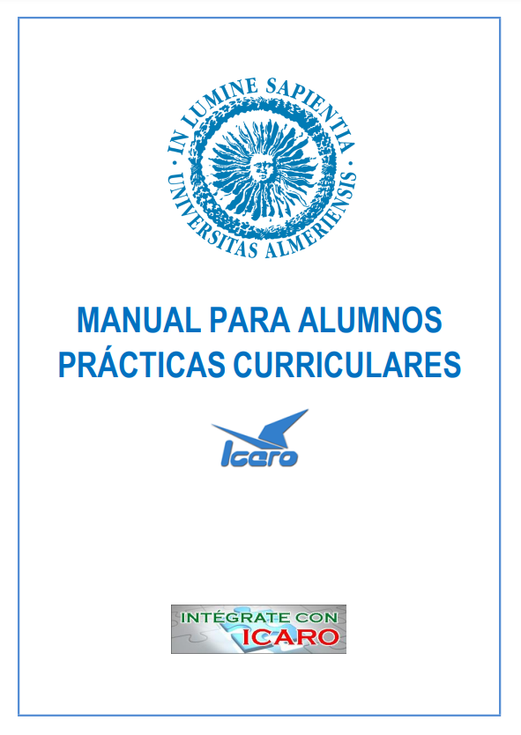
MANUAL DE PRÁCTICAS CURRICULARES
MANUAL DE PRÁCTICAS CURRICULARES PARA EL ALUMNADO

Slide 33
7
CERTIFICADO DELITOS SEXUALES

Slide 34
MUY IMPORTANTE
  Aquellas personas que durante las prácticas vayan a tener contacto con menores, deben solicitar el certificado de no haber cometido delitos sexuales al Ministerio de Justicia. Si tienes firma digital, lo puedes solicitar en la siguiente dirección:
https://sede.mjusticia.gob.es/es/tramites/certificado-registro-central

Slide 35
8
CUESTIONES A TENER EN CUENTA

Slide 36
IMPORTANTE
Debéis tener el cv en Ícaro totalmente cumplimentado y actualizado.
Se participa con la nota media del curso anterior.
No es aconsejable visualizar las ofertas en móvil.
Prestad atención a la localidad de realización de las prácticas.
Prestad atención al tipo de ofertas (existe la opción de prácticas telemáticas, semipresenciales y presenciales).
Debéis cumplimentar las horas de prácticas en el periodo que aparece en vuestro documento de aceptación;: nadie podrá excederse de ese periodo.
No se puede faltar a la empresa sin avisarles.
Se debe realizar todas las tareas con responsabilidad, con independencia de que sean básicas o de cierta importancia.
En general, hay que mantener las normas básicas de comportamiento, educación y profesionalidad.

Slide 37
PRÁCTICAS PERFILADAS
▪ Recordad la fecha límite, indicada en el calendario de cada convocatoria, para presentar ofertas perfiladas.
▪ El alumnado con oferta perfilada, debe enviar un correo electrónico motivado a Diana Carrión García (dcarri@fundacionual.es), indicando en el asunto: Práctica curricular perfilada del grado en cuestión (indicar el grado). Código de Oferta (el que se haya generado al crear la oferta, son 6 dígitos) y nombre, apellidos y DNI o NIE del alumno o alumna a la que va destinada la oferta.
Ejemplo:
Asunto correo: Práctica curricular perfilada ADE. Código de Oferta 396999. Diana Carrión García 45666999T.
Cuerpo del mensaje: La justificación de por qué se solicita.
NOTA: Ese correo, junto con la oferta, la Fundación de la UAL lo enviará a la facultad para el VºBº. En caso de no ser autorizada, el alumno o alumna en cuestión deberá participar de la convocatoria abierta. Por el contrario, si se da el VºBº a la oferta, no podrá participar en la elección de ofertas, ya que tiene una oferta perfilada.

Slide 38
EVALUACIÓN
1) El estudiante debe mandar 3 emails al tutor académico (se considera para evaluación):
▪ Al inicio de las prácticas.
▪ Al cumplir 100 horas de realización.
▪ A la finalización.
2) Al finalizar la práctica, el estudiante debe subir su informe final en ÍCARO y el/la tutor/a de empresa también (se activan unos días antes de la finalización de las prácticas).
3) El/la tutor/a académico califica cuando ambos estén disponibles.
4) El/la coordinador/a de prácticas de empresa cumplimenta la nota en el acta en junio (tanto las prácticas del 1Q y 2Q).

Slide 39
9
RECONOCIMIENTO DE CRÉDITOS

Slide 40

RECONOCIMIENTO DE CRÉDITOS
Quienes hayan solicitado Beca al Ministerio de Educación y quieran solicitar el reconocimiento de créditos de las prácticas extracurriculares por las curriculares, pueden perder dicha beca.
Tras el reconocimiento de la asignatura de práctica en su expediente académico, hay que revocar la beca general del Ministerio de Educación, Formación Profesional y Deportes, por haber quedado matriculada de menos créditos de los exigidos en la convocatoria.

Slide 41
CONTACTO
SERVICIO DE EMPLEABLILIDAD
FUNDACIÓN DE LA UNIVERSIDAD DE ALMERIA
CAU: https://www.ual.es/contacta
950 01 55 43; 950 01 50 06
serviciodeempleo@ual.es
mgarcia@ual.es
dcarri@fundacionual.es
practicas@fundacionual.es
Nos puedes encontrar en
http://www.ual.es/empleo
https://fundacionual.es/
https://www.facebook.com/IcaroUAL/
https://www.facebook.com/sueual

Slide 42
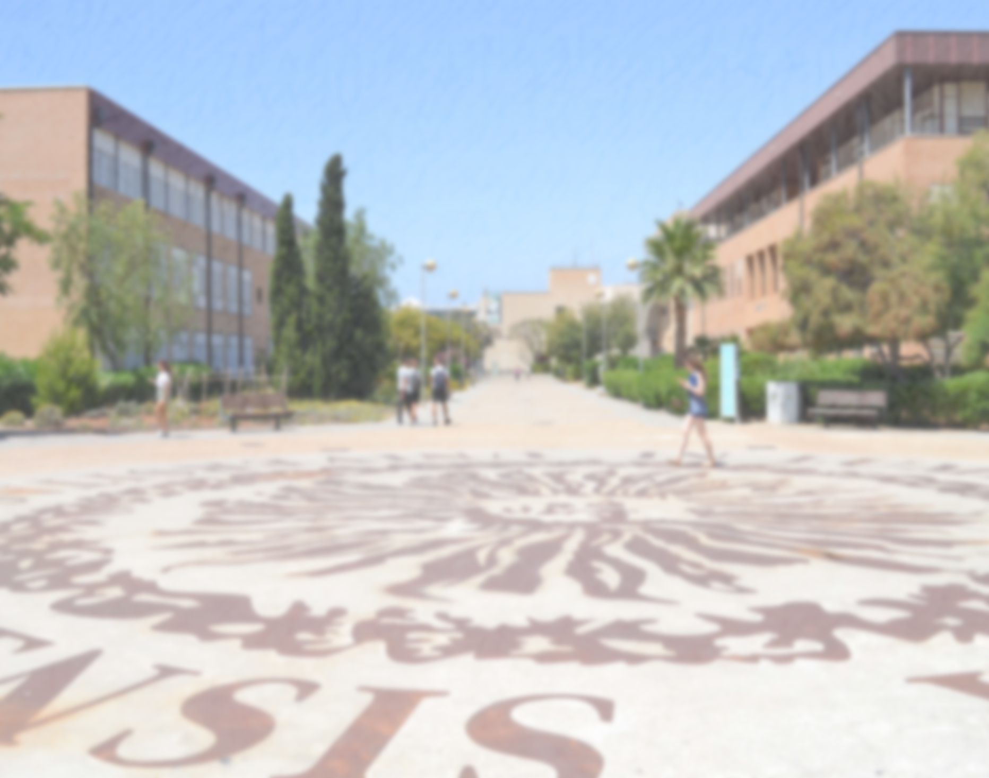
MUCHAS GRACIAS

